Slide 1
Universidad centroamericana
“José Simeón Cañas”
Probabilidad y estadística para la ciencia de datos

Slide 2
Conceptos básicos
DISTRIBUCIONES DE PROBABILIDAD DISCRETA
Distribuciones de probabilidad de variable aleatoria discreta.
Valor esperado y varianza de una distribución de probabilidad discreta.

Slide 3
DISTRIBUCIONES DE PROBABILIDAD DISCRETA
La distribución de probabilidad de una variable aleatoria describe cómo se distribuyen las probabilidades entre los valores de la variable aleatoria. En el caso de una variable aleatoria discreta x, la distribución de probabilidad está definida por una función de probabilidad, denotada por f(x). La función de probabilidad da la probabilidad de cada valor de la variable aleatoria en este caso para la variable discreta.
Una ventaja importante de definir una variable aleatoria y su correspondiente distribución de probabilidad es que una vez que se conoce la distribución de probabilidad, es relativamente fácil determinar la probabilidad de diversos eventos que pueden ser útiles para tomar decisiones. (Anderson, Sweeney y Williams 2008)

Slide 4
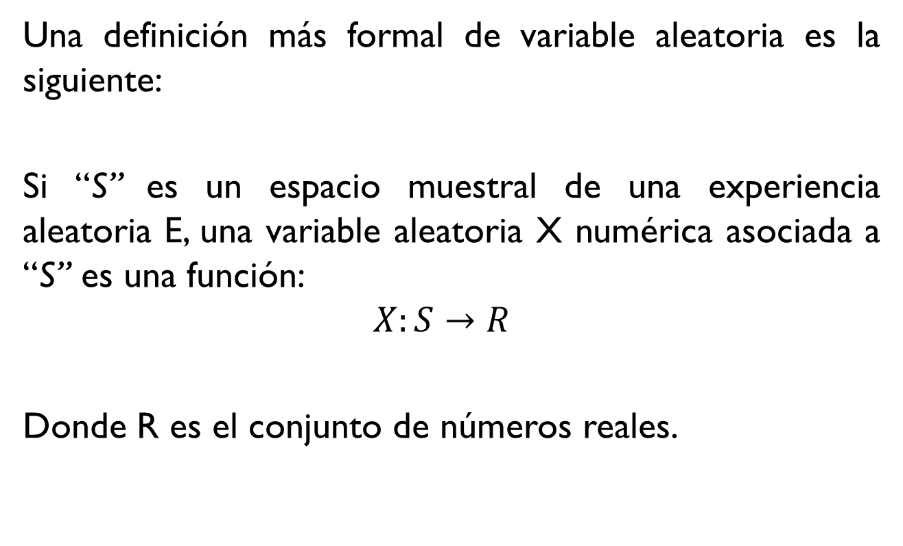
Características de la variable aleatoria.
Una definición más formal de variable aleatoria es la siguiente:
Si “S” es un espacio muestral de una experiencia aleatoria E, una variable aleatoria X numérica asociada a “S” es una función:
$$X:S→R$$
Donde R es el conjunto de números reales.

Slide 5
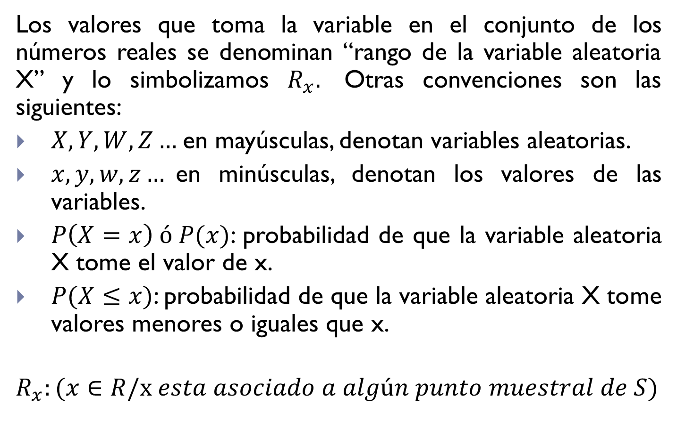
Los valores que toma la variable en el conjunto de los números reales se denominan “rango de la variable aleatoria X” y lo simbolizamos $R_{x}.$ Otras convenciones son las siguientes:
$X, Y,W, Z…$en mayúsculas, denotan variables aleatorias.
$x,y, w, z…$en minúsculas, denotan los valores de las variables.
$P\left(X=x\right) ó P(x)$: probabilidad de que la variable aleatoria X tome el valor de x.
$P(X≤x)$: probabilidad de que la variable aleatoria X tome valores menores o iguales que x.
$$R_{x}:(x∈R/x esta asociado a algún punto muestral de S)$$

Slide 6
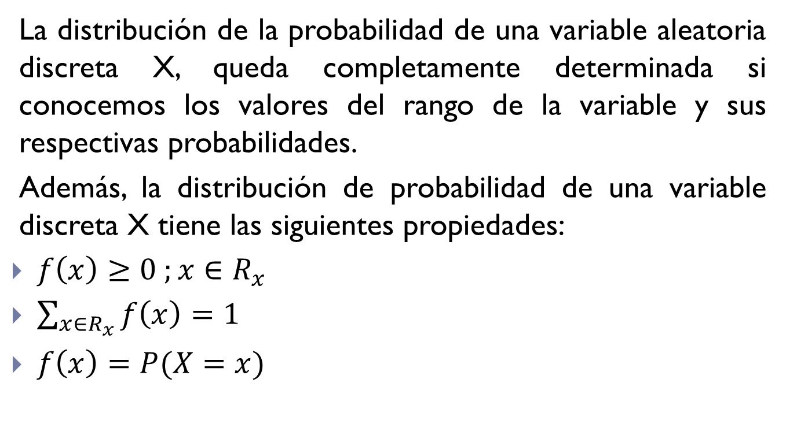
La distribución de la probabilidad de una variable aleatoria discreta X, queda completamente determinada si conocemos los valores del rango de la variable y sus respectivas probabilidades.
Además, la distribución de probabilidad de una variable discreta X tiene las siguientes propiedades:
$f\left(x\right)≥0 ;x∈R_{x}$
$\sum_{x∈R_{x}}{f\left(x\right)=1}$
$f\left(x\right)=P(X=x)$

Slide 7
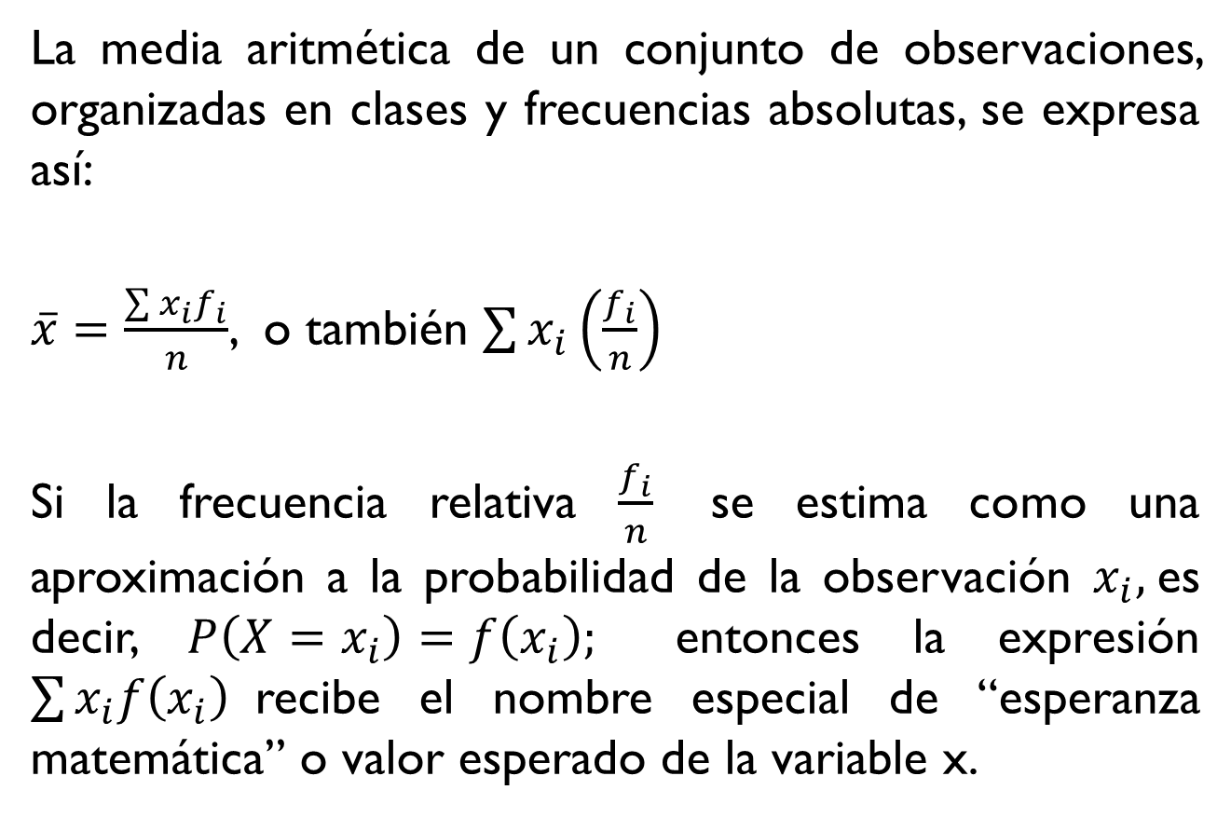
Valor esperado y varianza de una distribución de probabilidad discreta
La media aritmética de un conjunto de observaciones, organizadas en clases y frecuencias absolutas, se expresa así:
$\overline{x}=\frac{\sum{x_{i}f_{i}}}{n}$, o también $\sum{x_{i}\left(\frac{f_{i}}{n}\right)}$
Si la frecuencia relativa $\frac{f_{i}}{n}$ se estima como una aproximación a la probabilidad de la observación $x_{i},$es decir, $P\left(X=x_{i}\right)=f\left(x_{i}\right);$ entonces la expresión $\sum{x_{i}f\left(x_{i}\right)}$recibe el nombre especial de “esperanza matemática” o valor esperado de la variable x.

Slide 8
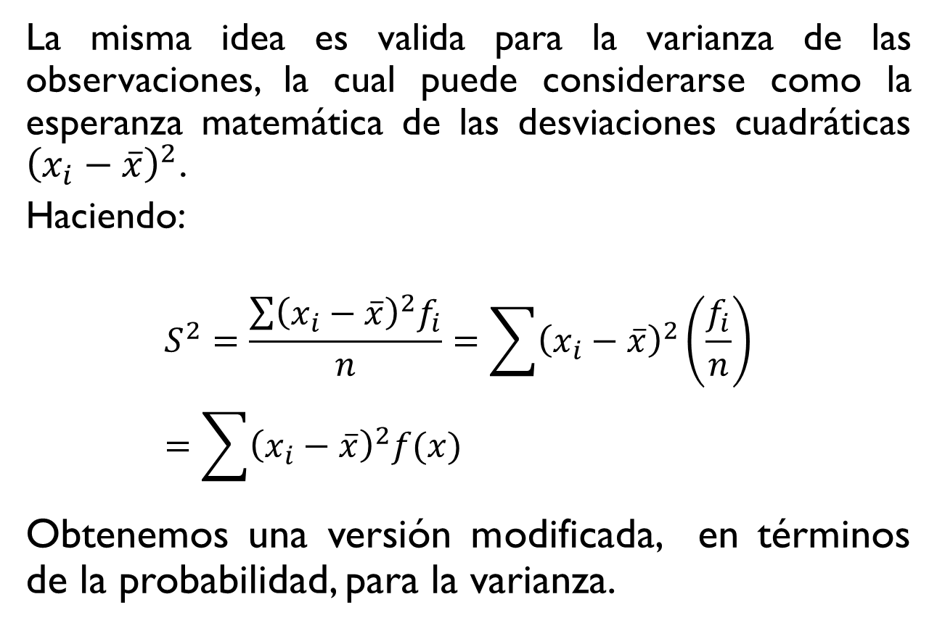
La misma idea es valida para la varianza de las observaciones, la cual puede considerarse como la esperanza matemática de las desviaciones cuadráticas ${\left(x_{i}−\overline{x}\right)}^{2}$.
Haciendo:
$$S^{2}=\frac{\sum{{\left(x_{i}−\overline{x}\right)}^{2}f_{i}}}{n}=\sum{{\left(x_{i}−\overline{x}\right)}^{2}\left(\frac{f_{i}}{n}\right)}=\sum{{\left(x_{i}−\overline{x}\right)}^{2}f(x)}$$
Obtenemos una versión modificada, en términos de la probabilidad, para la varianza.

Slide 9
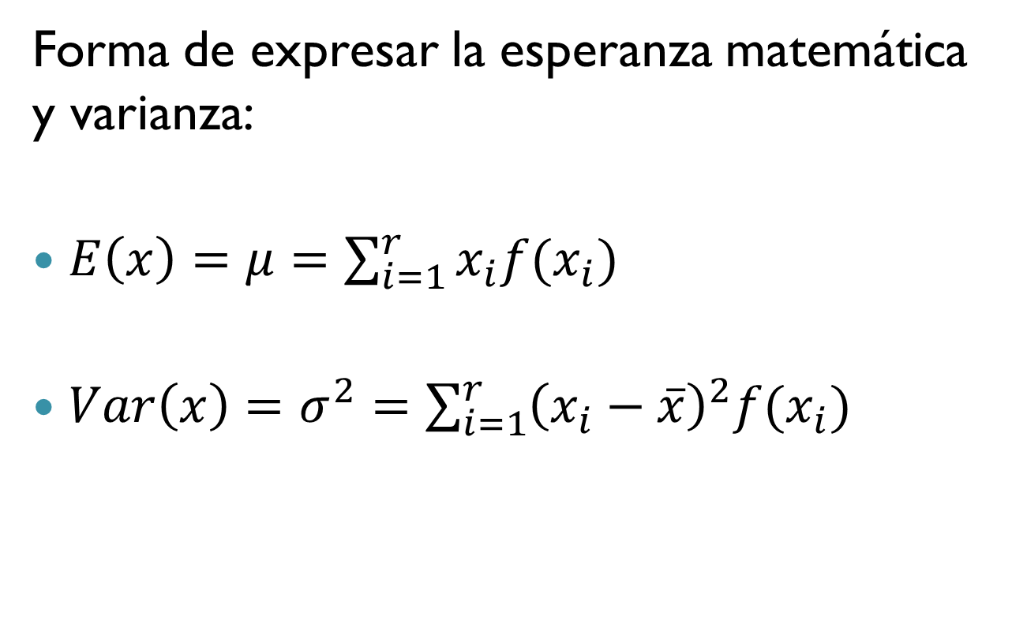
Esperanza matemática y varianza
Forma de expresar la esperanza matemática y varianza:
$E\left(x\right)=μ=\sum_{i=1}^{r}{x_{i}f(x_{i}})$
$Var\left(x\right)=σ^{2}=\sum_{i=1}^{r}{{\left(x_{i}−\overline{x}\right)}^{2}f(x_{i})}$

Slide 10
Distribuciones de probabilidad discretas
Distribución de probabilidad Binomial.
Distribución de probabilidad de Poisson.

Slide 11
Distribución Binomial.
Si x es una variable aleatoria discreta se dice que se comporta según una distribución binomial si se cumplen las siguientes características:
Se realiza un número determinado de veces un ensayo o experimento.
Cada ensayo o experimento tiene únicamente dos posibles resultados: éxito o fracaso.
La probabilidad de éxito (p) es constante en cada ensayo. (q) fracaso q=1-p.
Los ensayos son independientes.

Slide 12
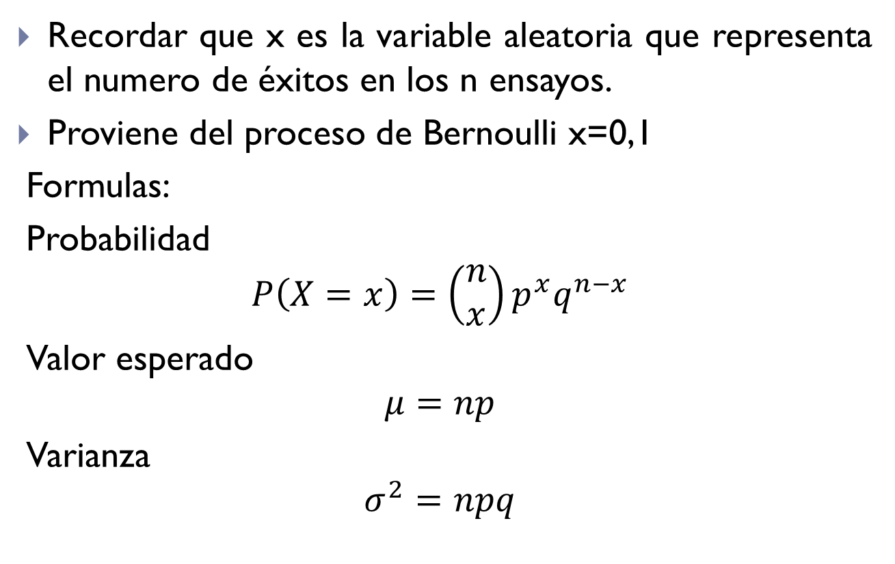
Recordar que x es la variable aleatoria que representa el numero de éxitos en los n ensayos.
Proviene del proceso de Bernoulli x=0,1
Formulas:
Probabilidad
$$P\left(X=x\right)=\left(\begin{matrix}n \\ x\end{matrix}\right)p^{x}q^{n−x}$$
Valor esperado
$$μ=np$$
Varianza
$$σ^{2}=npq$$

Slide 13
Ejemplo 1
El gerente de ventas de un almacén de departamentos sostiene que el 40% de los clientes que ingresan al almacén con la intención de compra generan alguna factura ¿Cuál es la probabilidad que de un grupo de 6 clientes con intención de compra exactamente 4 generen factura?
¿Cuál es la probabilidad de que al menos 4 de los clientes que entren en la tienda compren? Considerando que ingresa un grupo de 6

Slide 14
Distribución de probabilidad de Poisson
Se estudiará una variable aleatoria discreta que se suele usar para estimar el número de veces que sucede un hecho determinado (ocurrencias) en un intervalo de tiempo o de espacio.
La distribución de probabilidad de Poisson suele emplearse para modelar las llegadas aleatorias a una línea de espera (fila). (Anderson, Sweeney y Williams 2008)

Slide 15
Propiedades de un experimento de Poisson
La probabilidad de ocurrencia es la misma para cualesquiera dos intervalos de la misma magnitud.
La ocurrencia o no-ocurrencia en cualquier intervalo es independiente de la ocurrencia o no-ocurrencia en cualquier otro intervalo.
(Anderson, Sweeney y Williams 2008)

Slide 16
Ejemplo 1
A la oficina de reservaciones de una aerolínea regional llegan 48 llamadas por hora. (Anderson, Sweeney y Williams 2008)
Calcule la probabilidad de recibir cinco llamadas en un lapso de 5 minutos.
Estime la probabilidad de recibir exactamente 10 llamadas en un lapso de 15 minutos.
Suponga que no hay ninguna llamada en espera. Si el agente de viajes necesitará 5 minutos para la llamada que está atendiendo, ¿cuántas llamadas habrá en espera para cuando él termine? ¿Cuál es la probabilidad de que no haya ninguna llamada en espera?

Slide 17
APLICACIONES EN EL MUNDO DE LOS NEGOCIOS

Slide 18
Ejercicio 1
Nueve por ciento de los estudiantes tienen un balance en su tarjeta de crédito mayor a $7000 (Reader’s Digest, julio de 2002). Suponga que selecciona aleatoriamente 10 estudiantes para entrevistarlos respecto del uso de su tarjeta de crédito. (Anderson, Sweeney y Williams 2008)
¿Es la selección de 10 estudiantes un experimento binomial? Explique.
¿Cuál es la probabilidad de que dos de los estudiantes tengan un balance en su tarjeta de crédito superior a $7000?
¿De que ninguno tenga un balance en su tarjeta de crédito superior a $7000?
¿De que por lo menos tres tengan un balance en su tarjeta de crédito superior a $7000?

Slide 19
Ejercicio 2
Cincuenta por ciento de los estadounidenses creyeron que el país se encontraba en una recesión aun cuando en la economía no se habían observado dos trimestres seguidos con crecimiento negativo. (BusinessWeek, 30 de julio de 2001). Dada una muestra de 20 estadounidenses, calcule lo siguiente. (Anderson, Sweeney y Williams 2008)
Calcule la probabilidad de que exactamente 12 personas hayan creído que el país estaba en recesión.
De que no más de cinco personas hayan creído que el país estaba en recesión
¿Cuántas personas esperaría usted que dijeran que el país estuvo en recesión?
Calcule la varianza y la desviación estándar del número de personas que creyeron que el país estuvo en recesión.

Slide 20
Ejercicio 3
El National Safety Council de Estados Unidos estima que los accidentes fuera del trabajo tienen para las empresas un costo de casi $200 mil millones anuales en pérdida de productividad. Con base en estos datos, las empresas que tienen 50 empleados esperan tener por lo menos tres accidentes fuera del trabajo por año. Para estas empresas con 50 empleados, conteste las preguntas siguientes. (Anderson, Sweeney y Williams 2008)
¿Cuál es la probabilidad de que no haya ningún accidente fuera del trabajo en un año?
¿De que haya por lo menos dos accidentes fuera del trabajo en un año?
¿Cuál es el número esperado de accidentes fuera del trabajo en un lapso de seis meses?
¿Cuál es la probabilidad de que no haya ningún accidente fuera del trabajo en los próximos seis meses?

Slide 21
Ejercicio 4
Cada año ocurren en promedio 15 accidentes aéreos (The World Almanac and Book of Facts, 2004). (Anderson, Sweeney y Williams 2008)
Calcule el número medio de accidentes aéreos por mes.
Calcule la probabilidad de que no haya ningún accidente en un mes.
De que haya exactamente un accidente en un mes.
De que haya más de un accidente en un mes.

Slide 22
Ejercicio 5
La demanda de un producto de una empresa varía enormemente de mes a mes. La distribución de probabilidad que se presenta en la tabla siguiente, basada en los datos de los dos últimos años, muestra la demanda mensual de la empresa. (Anderson, Sweeney y Williams 2008)
Si la empresa basa las órdenes mensuales en el valor esperado de la demanda mensual, ¿cuál será la cantidad ordenada mensualmente por la empresa para este producto?
Suponga que cada unidad demandada genera $70 de ganancia y que cada unidad ordenada cuesta $50. ¿Cuánto ganará o perderá la empresa en un mes si coloca una orden con base en su respuesta al inciso a y la demanda real de este artículo es de 300 unidades?

Slide 23
Ejercicio 6
A continuación se presenta la distribución de probabilidad para los daños pagados por una empresa de seguros para automóviles, en seguros contra choques. (Anderson, Sweeney y Williams 2008)
Use el pago esperado para determinar la prima en el seguro de choques que le permitirá a la empresa cubrir los gastos.
La empresa de seguros cobra una tasa anual de $520 por la cobertura de choques. ¿Cuál es el valor esperado de un seguro de choques para un asegurado? (Indicación: son los pagos esperados de la empresa menos el costo de cobertura.) ¿Por qué compran los asegurados un seguro de choques con este valor esperado?

